Slide 1
《随机过程》教程
第10讲 随机信号通过线性系统的统计性质
东南大学移动通信国家重点实验室
陈 明 制作
chenming@seu.edu.cn
ftp.seu.edu.cn/incoming/document/随机过程

Slide 2

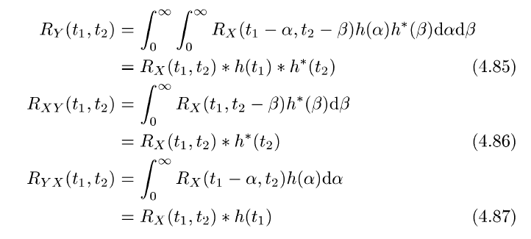
连续时间情形的二阶矩性质

Slide 3
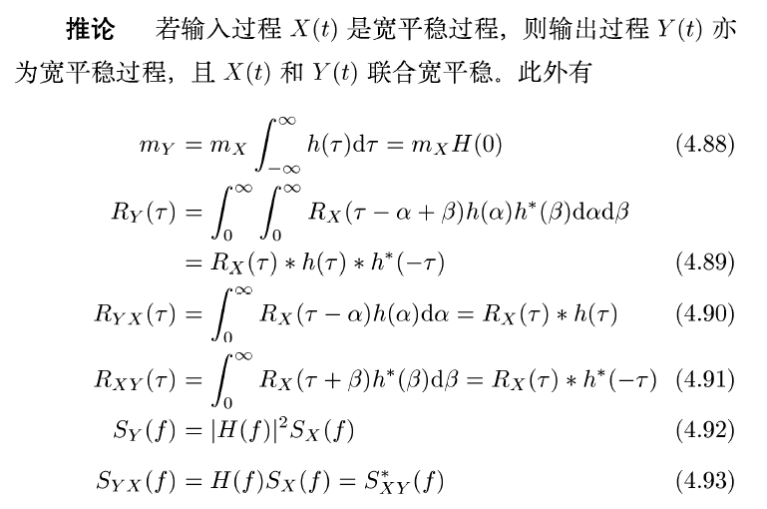

Slide 4
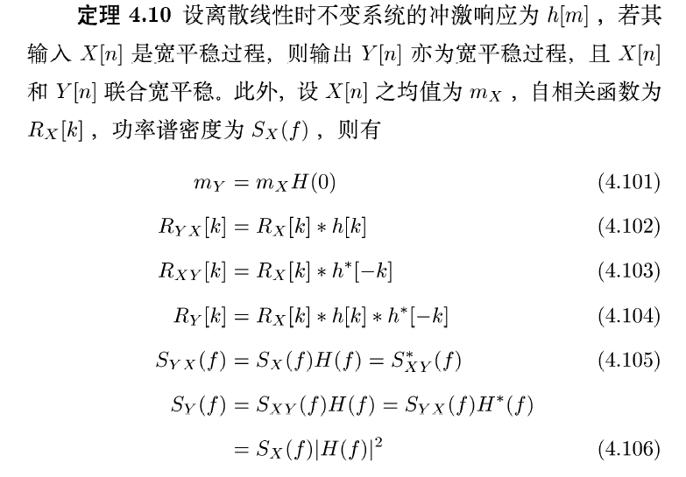

Slide 5
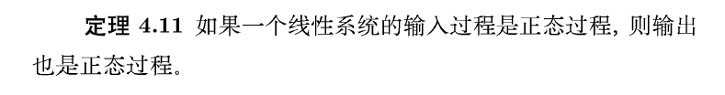
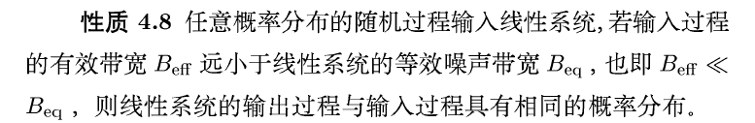

Slide 6
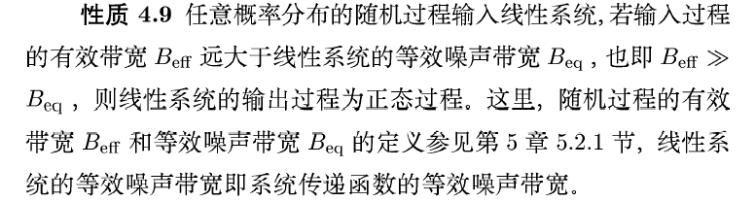

Slide 7
作业
4.23
4.27
4.31 2）
4.33

Slide 8
《随机过程》
第9讲 “随机信号通过线性系统的统计性质”终。

